Slide 1
Lanchonete da nenê
Site desenvolvido pela AGC (Agência Clã).
Colaboradores: Andrielle Pessanha, Marcelo Younes, Victor Santos,
Tássio Rodrigues e Fernanda Santos.

Slide 2
Objetivo
Trazer uma página minimalista e intuitiva.
Compatível com navegadores no desktop e no mobile.
Ser de fácil utilização pelo público jovem e mais velho.
Trazer uma identidade visual moderna para a Lanchonete da nossa cliente.

Slide 3
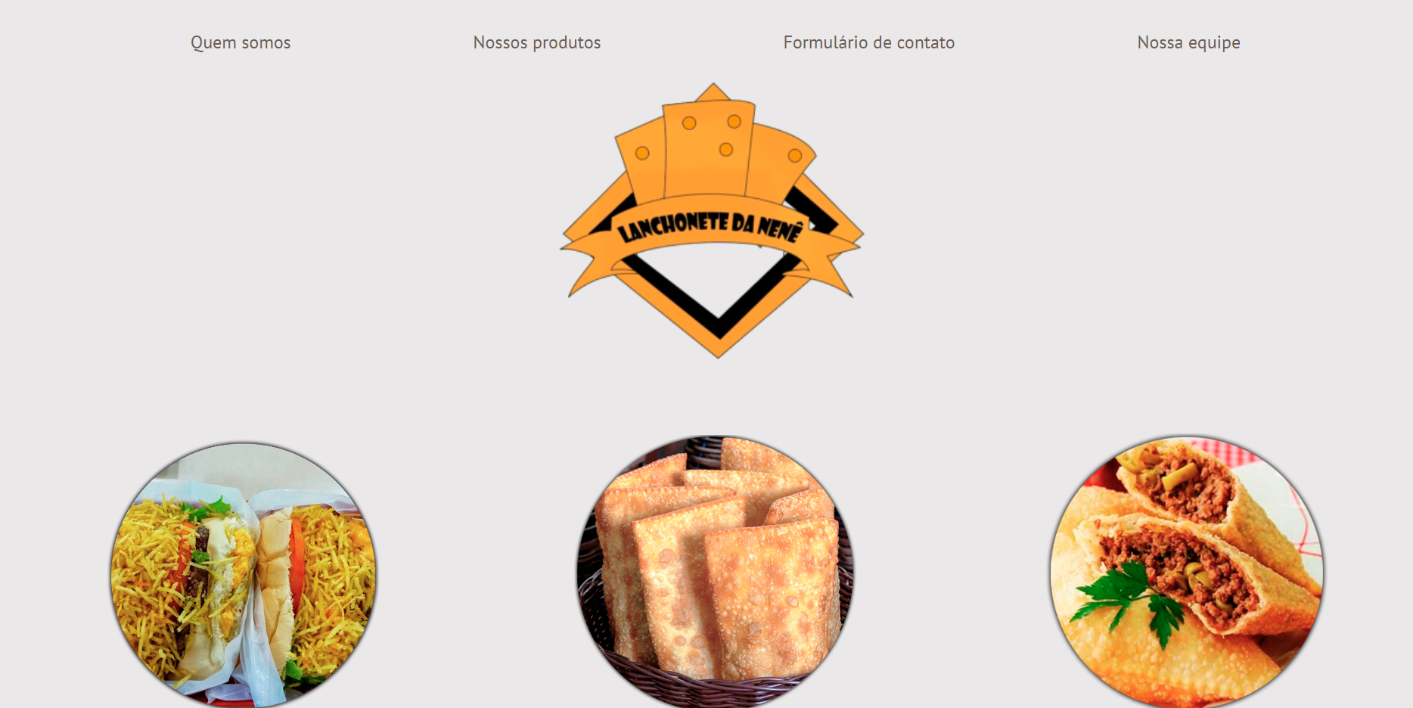
O site

Slide 4
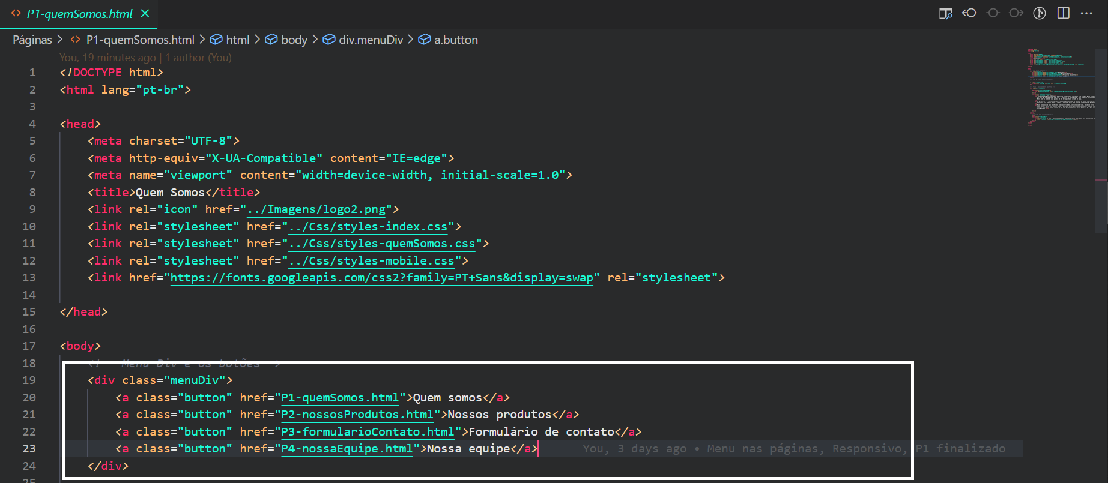
Navegando por seus códigos
Menu e ancoragem

Slide 5
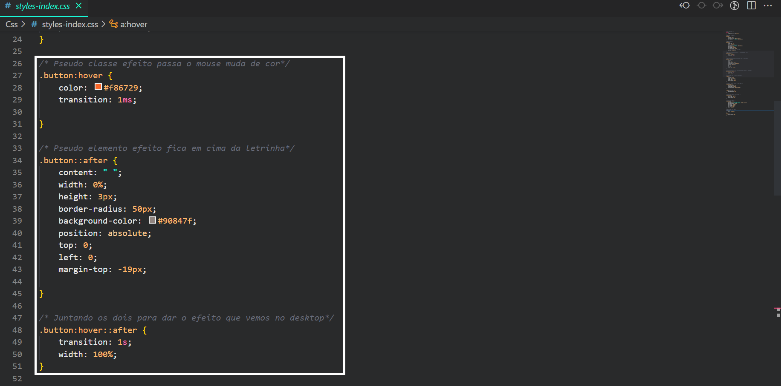
Navegando por seus códigos
Efeito do menu

Slide 6
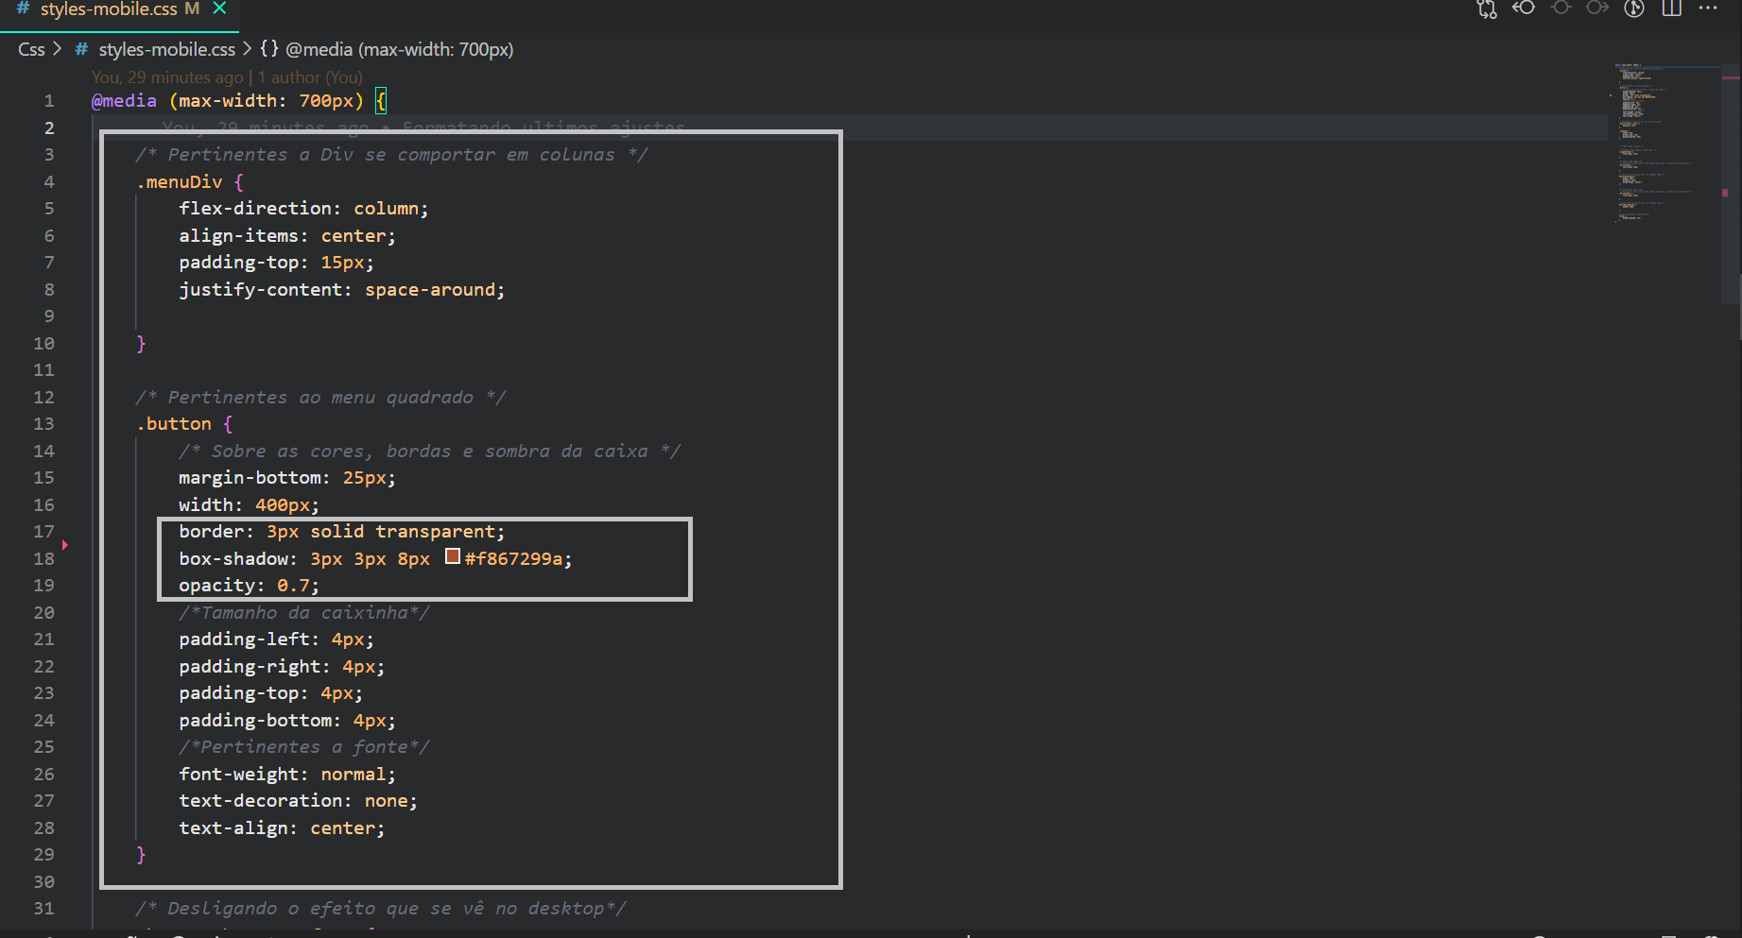
Navegando por seus códigos
Responsividade do menu

Slide 7
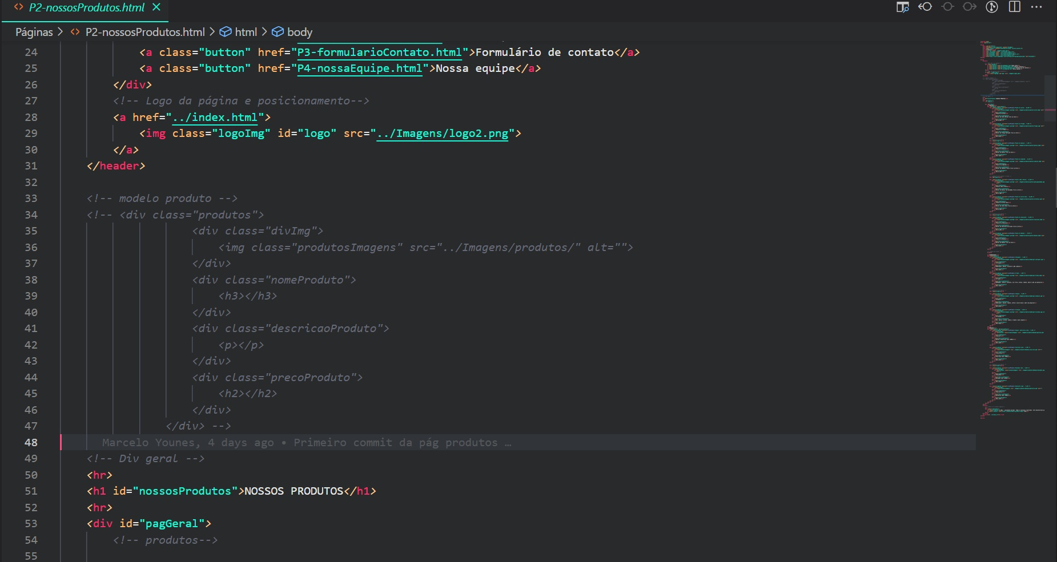
Navegando por seus códigos
Modelo da vitrine

Slide 8
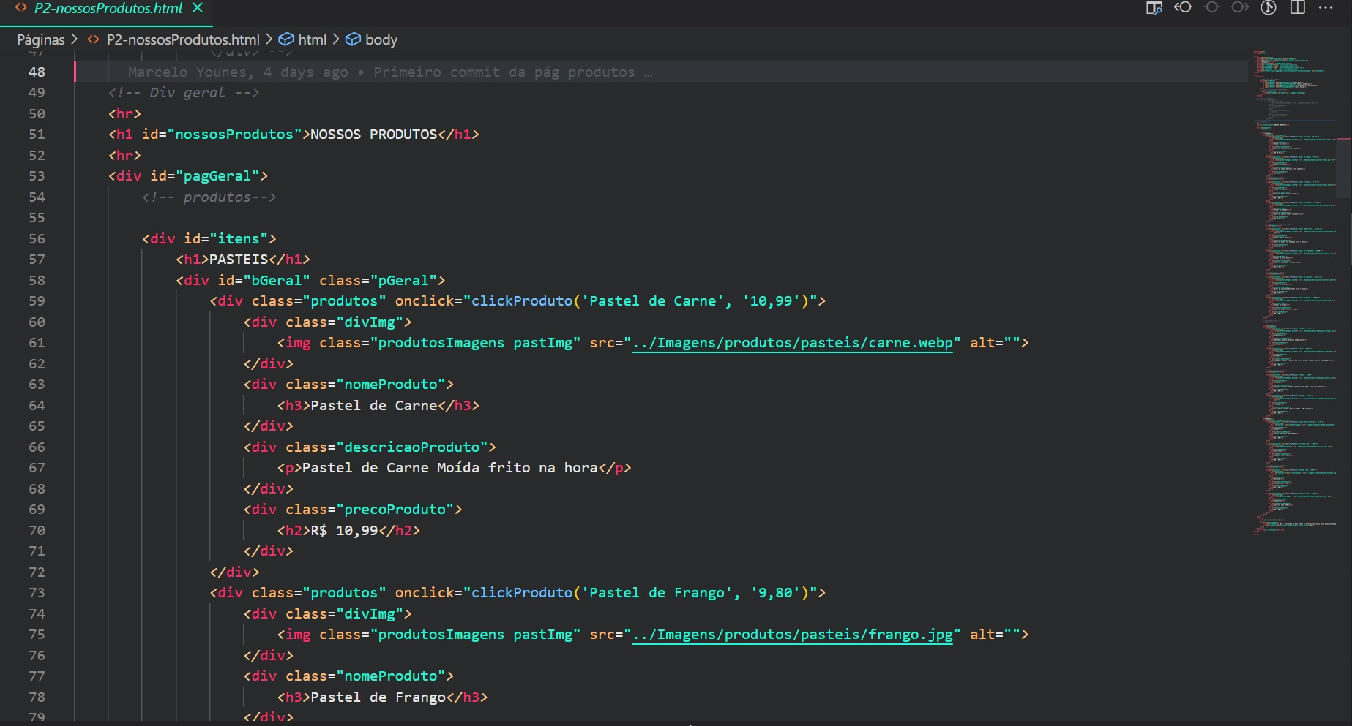
Navegando por seus códigos
Vitrine dos itens

Slide 9
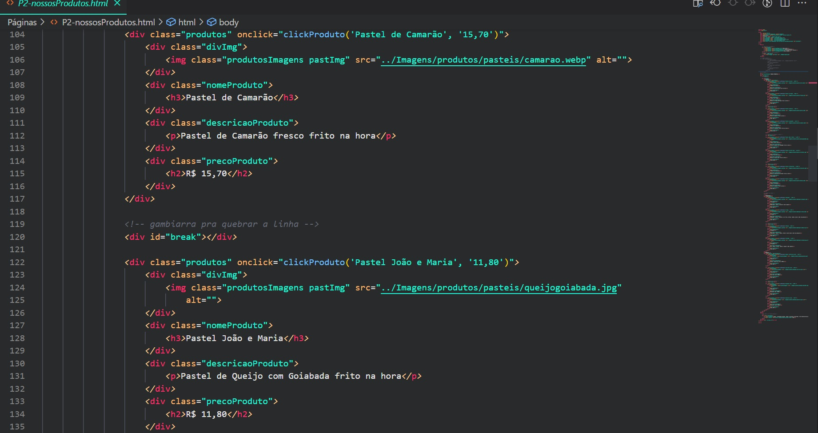
Navegando por seus códigos
Break e sua funcionalidade

Slide 10
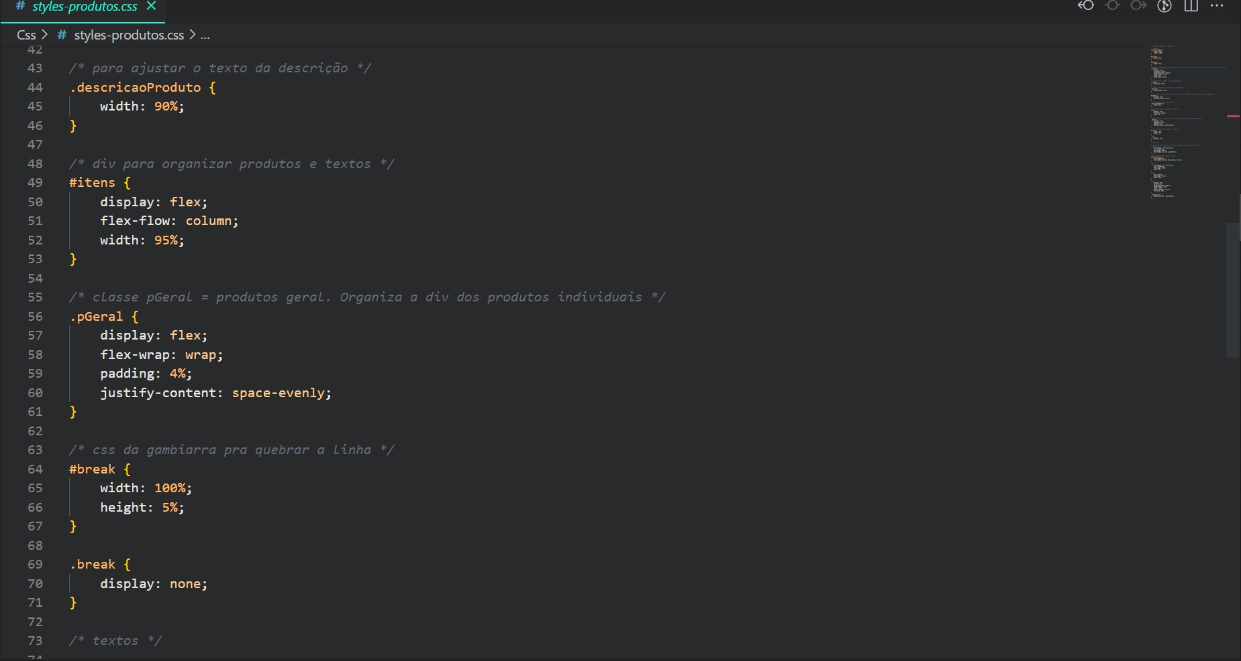
Navegando por seus códigos
CSS do break

Slide 11
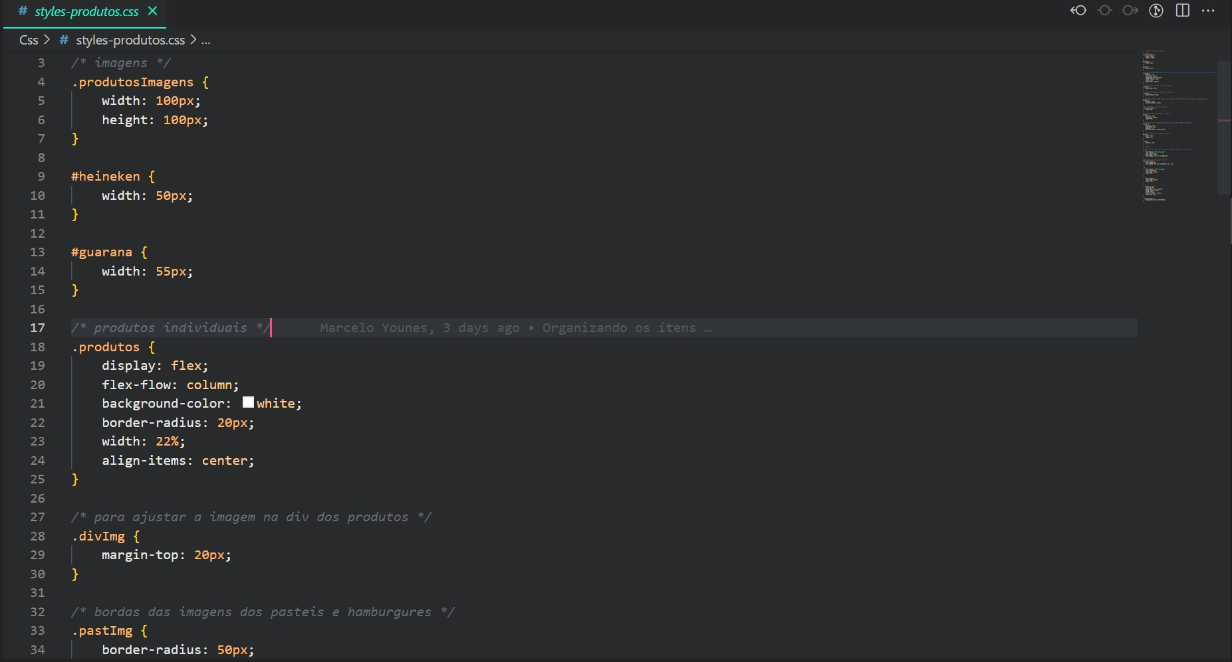
Navegando por seus códigos
CSS dos produtos

Slide 12
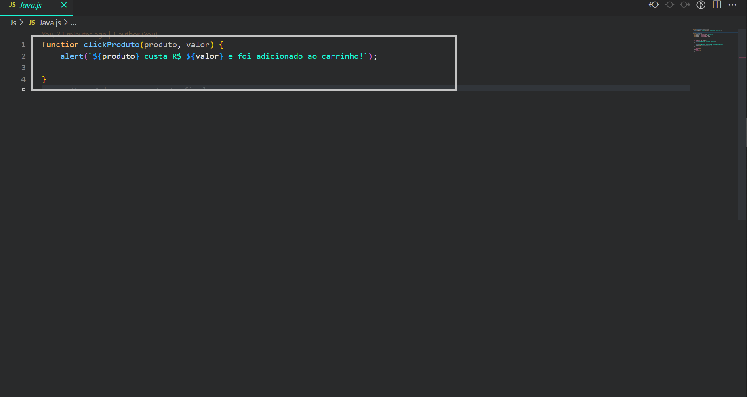
Navegando por seus códigos
Onclick e sua função

Slide 13
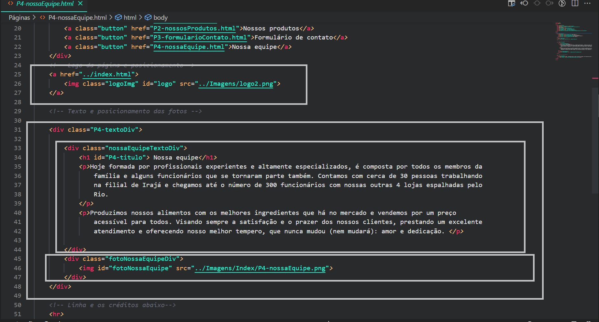
Navegando por seus códigos
Divs e organizações dos textos

Slide 14
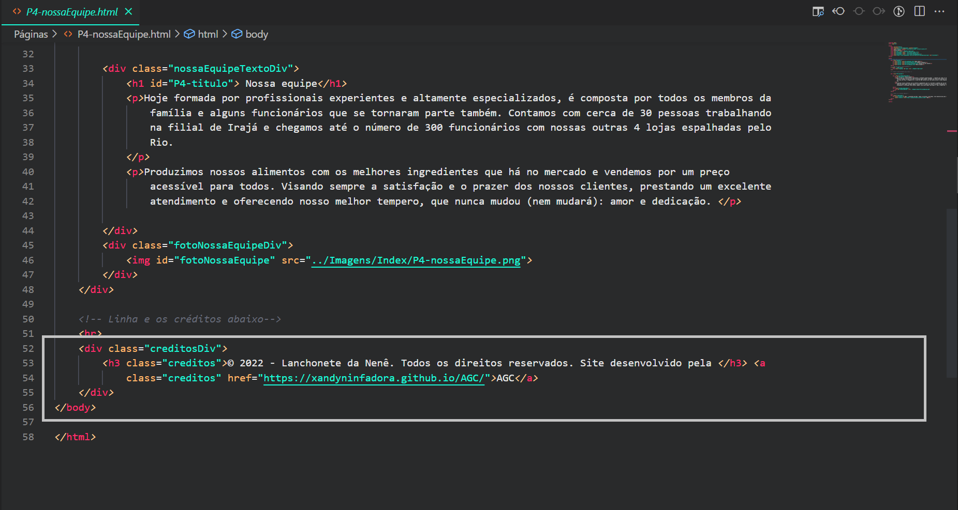
Navegando por seus códigos
Rodapé e link ancorado

Slide 15
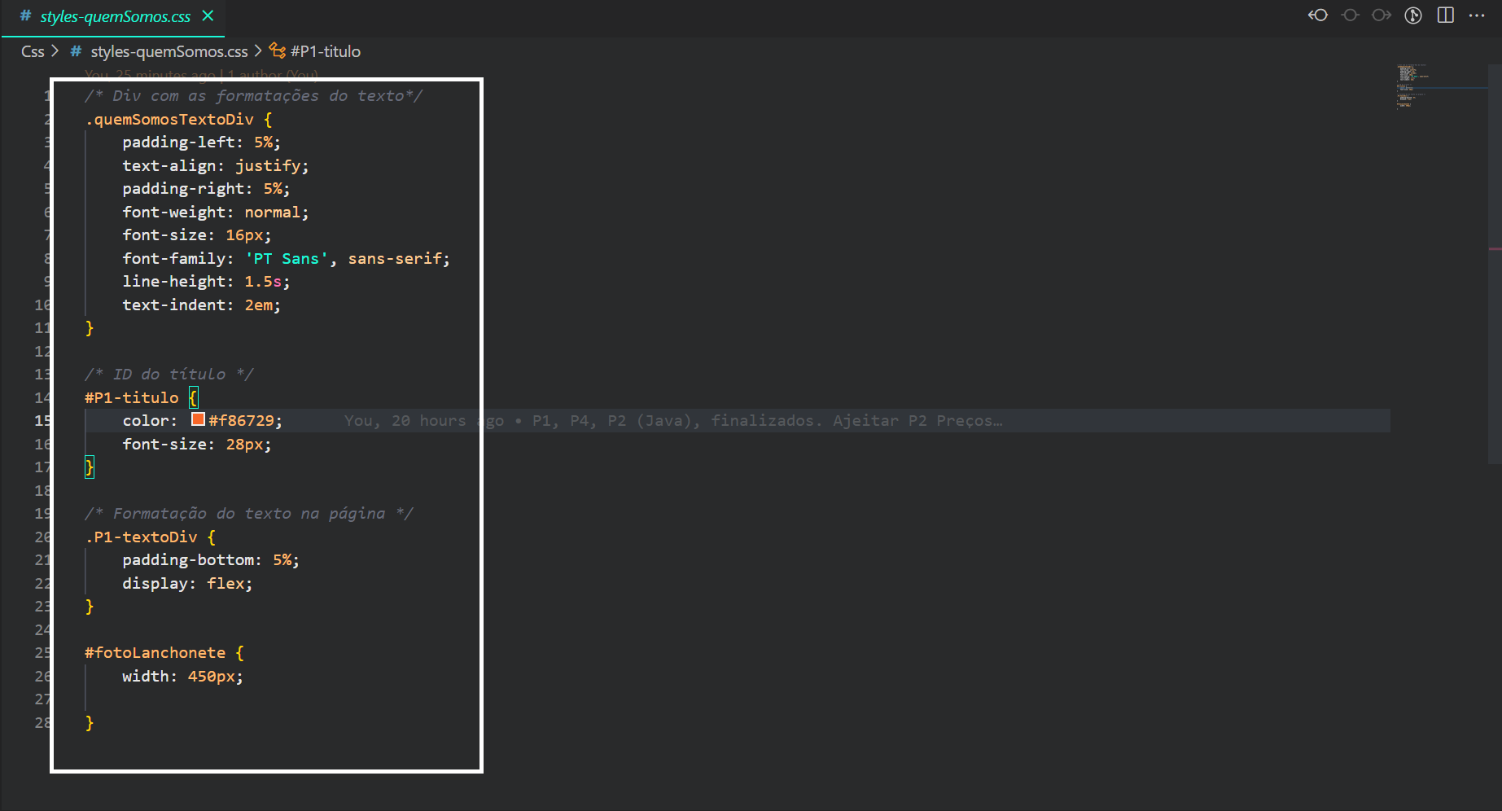
Navegando por seus códigos
CSS de formatação do texto e imagem

Slide 16
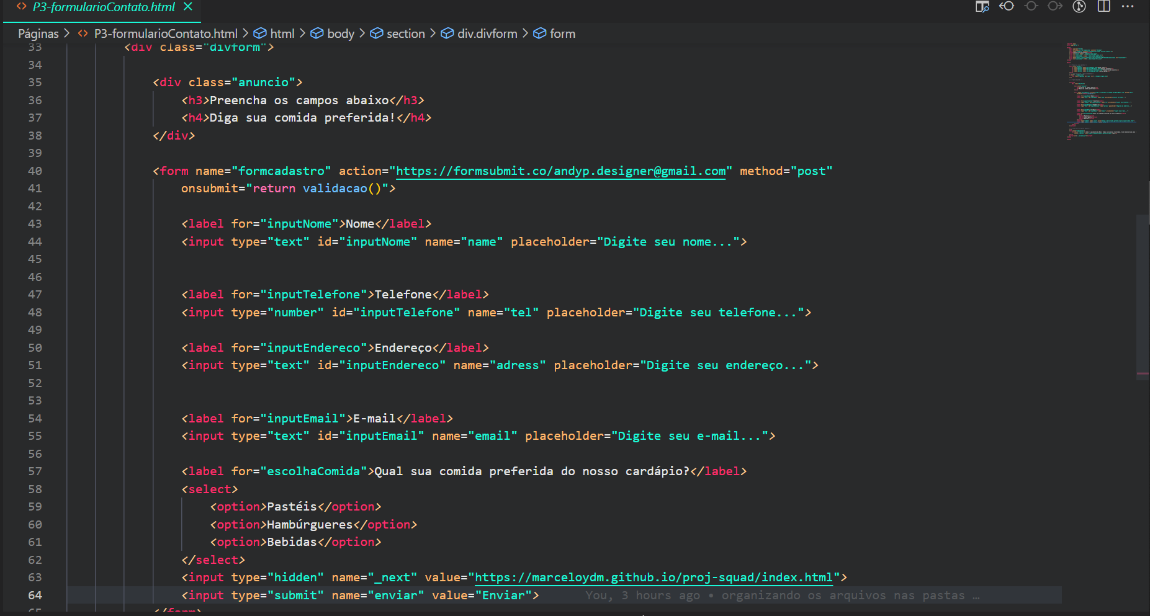
Navegando por seus códigos
Formulário no HTML

Slide 17
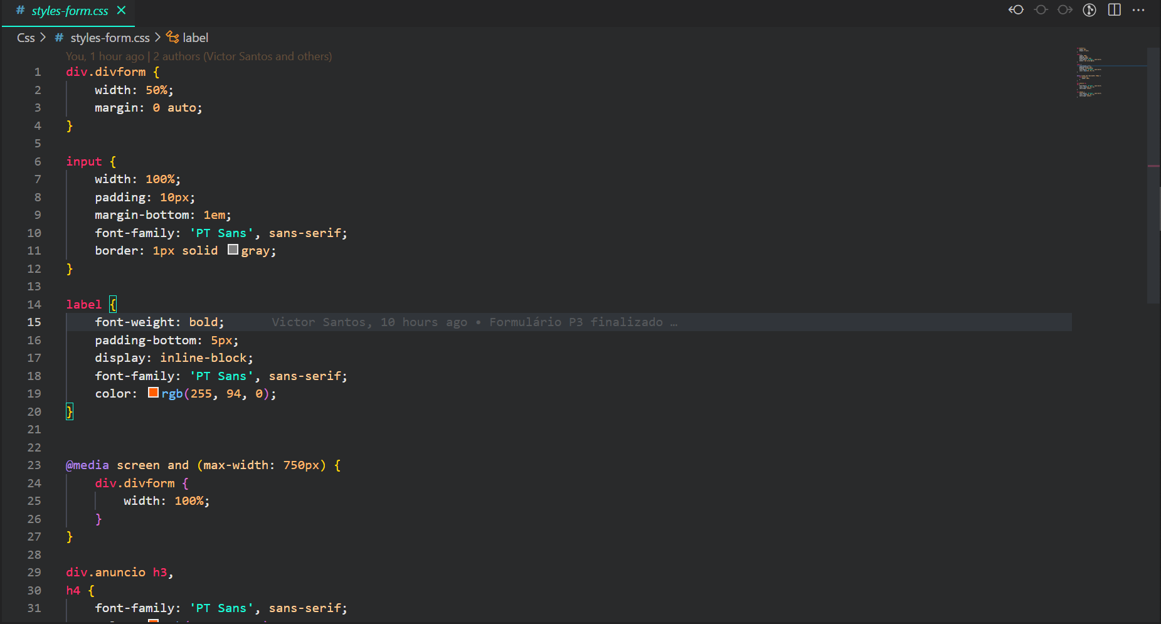
Navegando por seus códigos
CSS do formulário

Slide 18
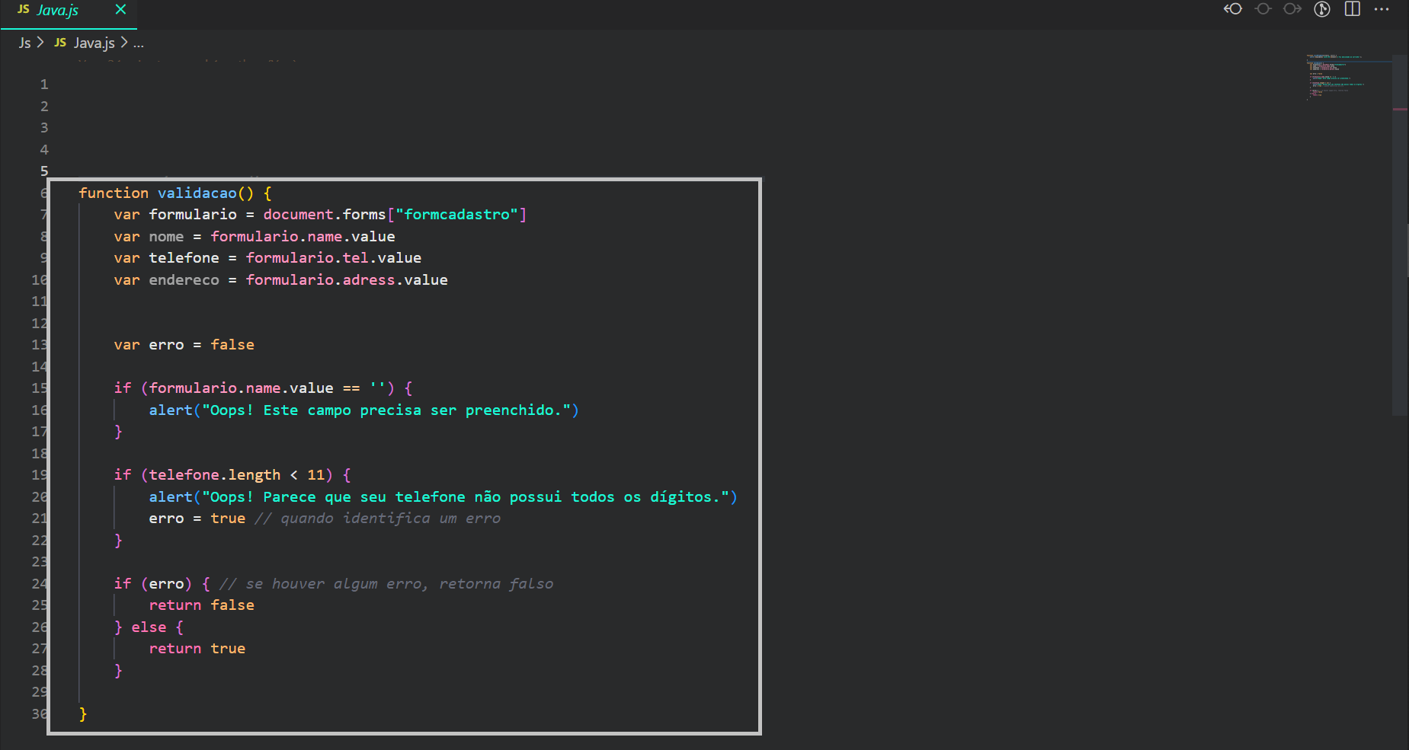
Navegando por seus códigos
Função de validação dos campos no formulário

